Slide 1




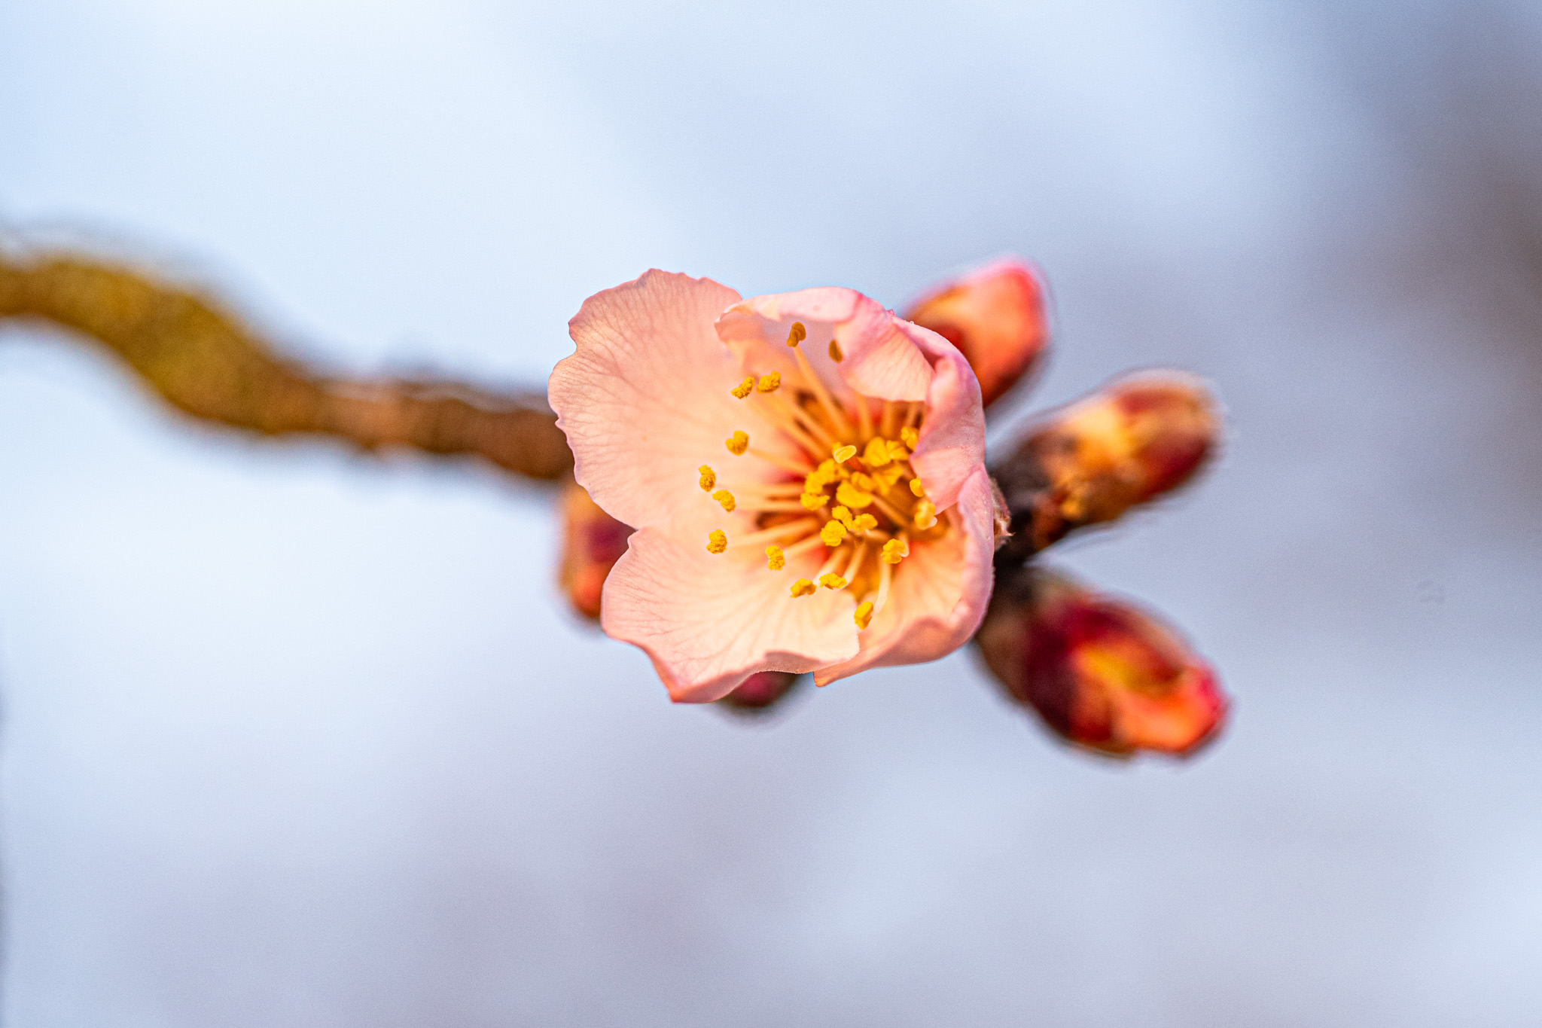
Une photographie est un secret sur un secret.
Plus elle vous en dit, moins vous en savez.
L’instant
25
Photos prises par
un randonneur
pour le plaisir
du partage
Au cœur de Barr
Château de Wangenbourg

Slide 2

Le château de Wangenbourg
Le château (XIIIe s.) se compose de différents éléments : donjon (fin du XIIe s.), tour de la chapelle et deux logis (XVIe s.). Dans la cour, base d’un donjon primitif et vestiges d’une citerne à filtration. Basse-cour à l’Est. Visites commentées, conférences et spectacles à certaines dates en été autour du château.
Le château de Wangenbourg est mentionné dès 1295 et, d’après l’architecture encore visible, sa construction se place dans le troisième quart du XIIIe. Il a été érigé par les sires de Wangen au cœur d’un immense domaine appartenant depuis le IXe siècle à l’abbaye d’Andlau, non loin d’une importante route qui passait par Obersteigen et Dabo. En 1518, le château est en très mauvais état, faute de moyens pour l’entretenir. Jusqu’en 1523, l’évêque de Strasbourg, à qui Etienne de Wangen avait engagé sa part de la place, lance des travaux de restauration cofinancés par l’évêché et les Wangen. Les sires de Wangen effectuent d’importants travaux de reconstruction des logis à partir de 1535, travaux qui vont les conduire à des litiges d’ordre financier avec l’évêché . Vers 1680, sous Louis XIV, le château est occupé par une garnison française.

Slide 3
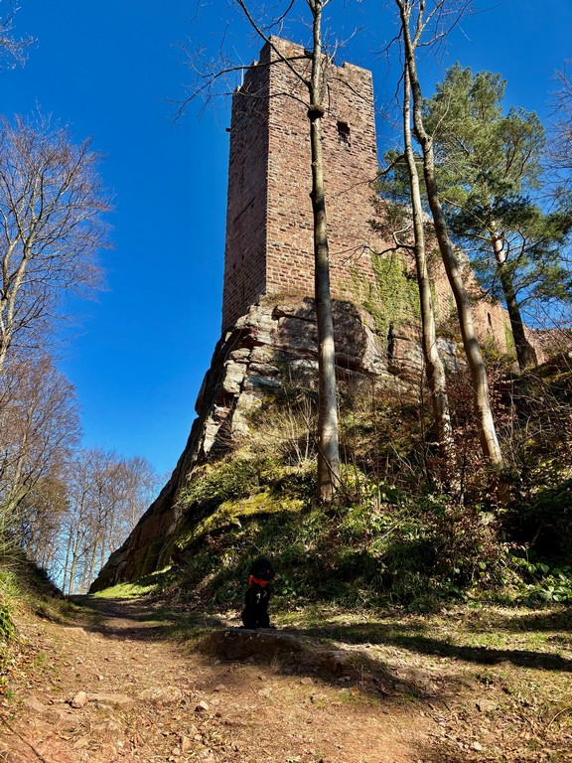

Slide 4
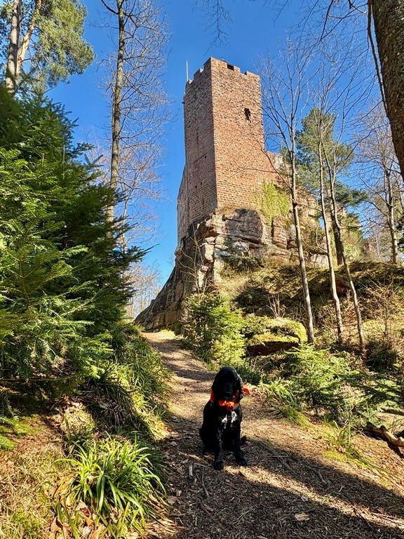

Slide 5
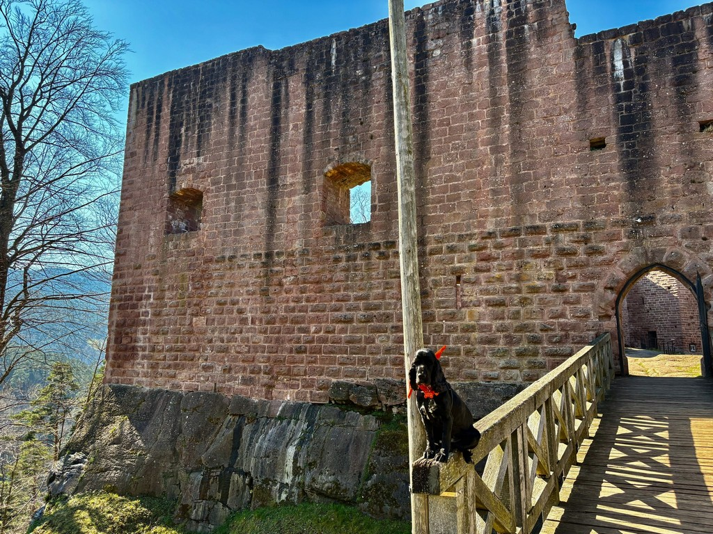

Slide 6
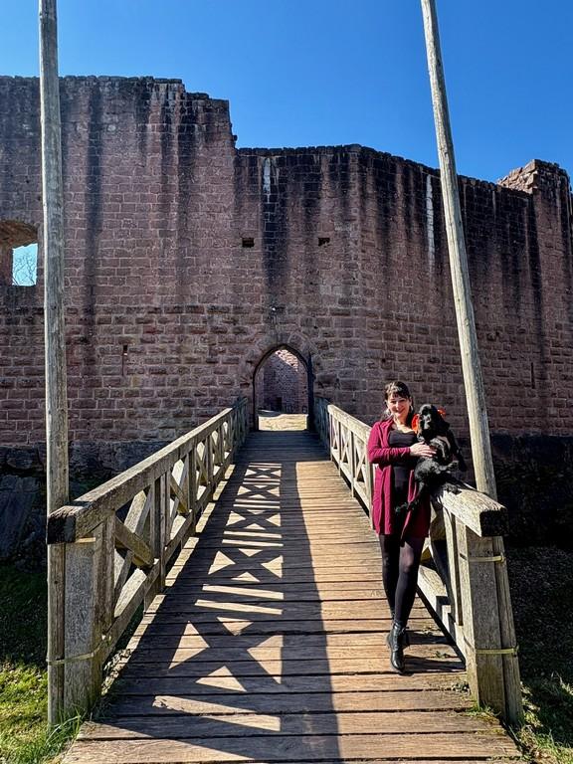


Slide 7
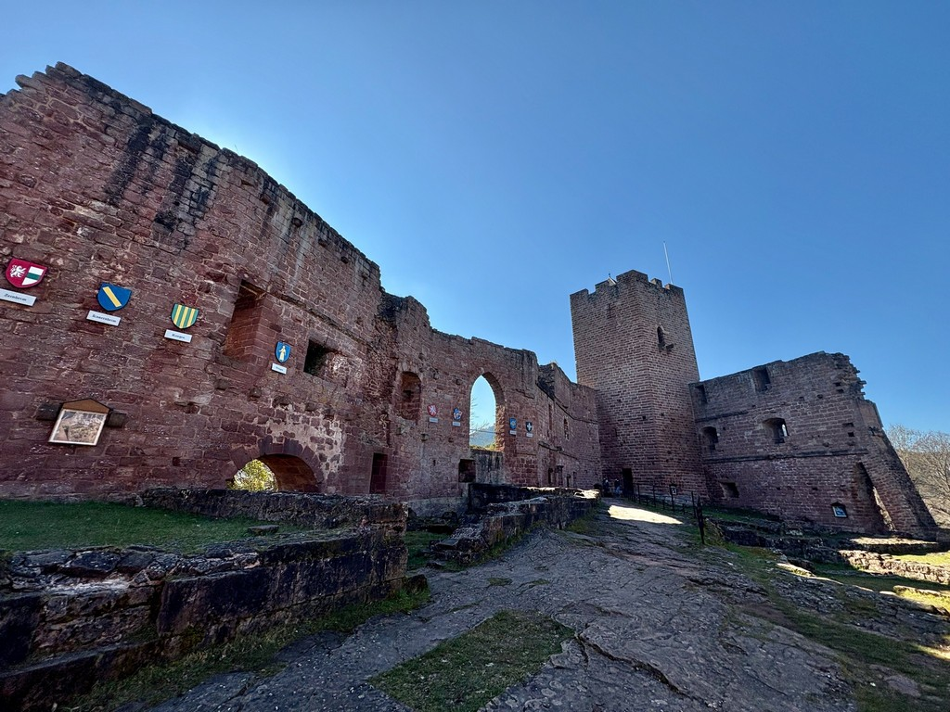

Slide 8
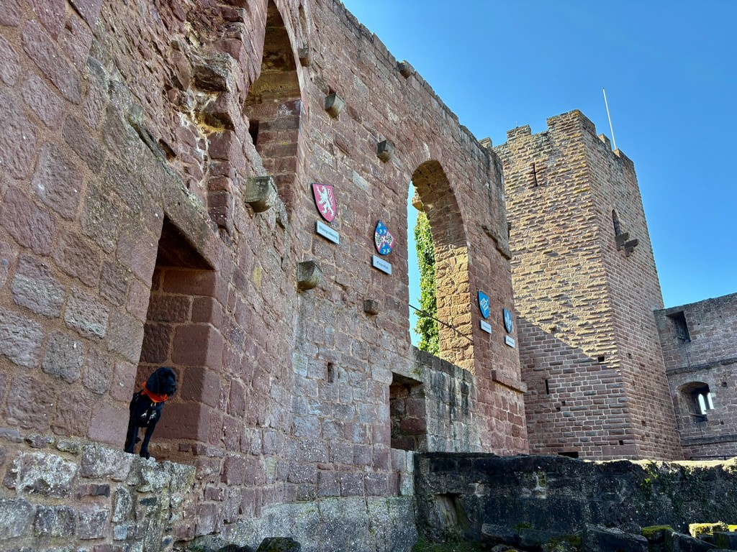

Slide 9
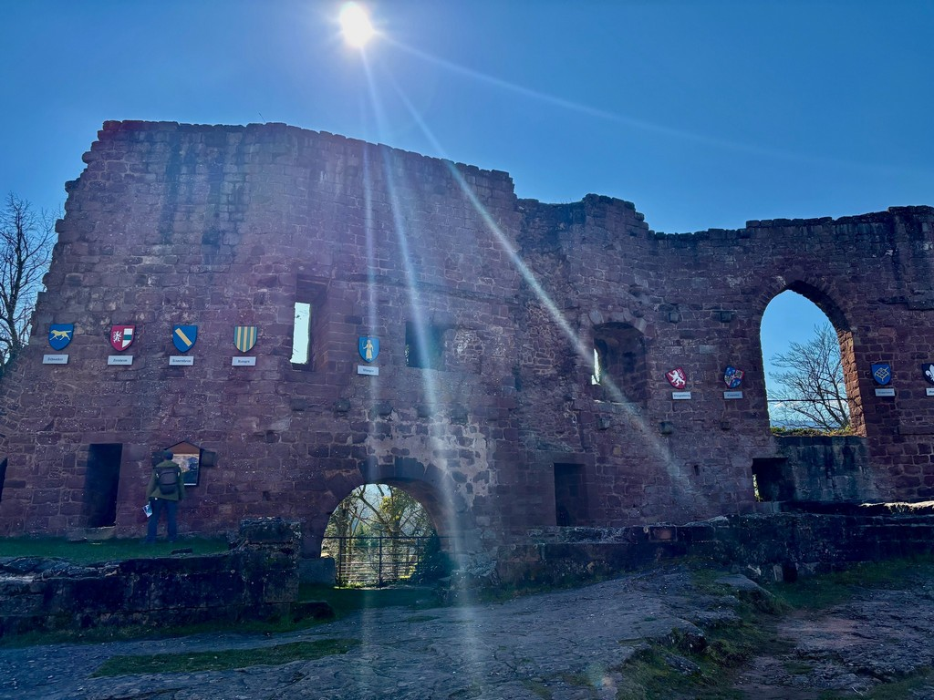

Slide 10
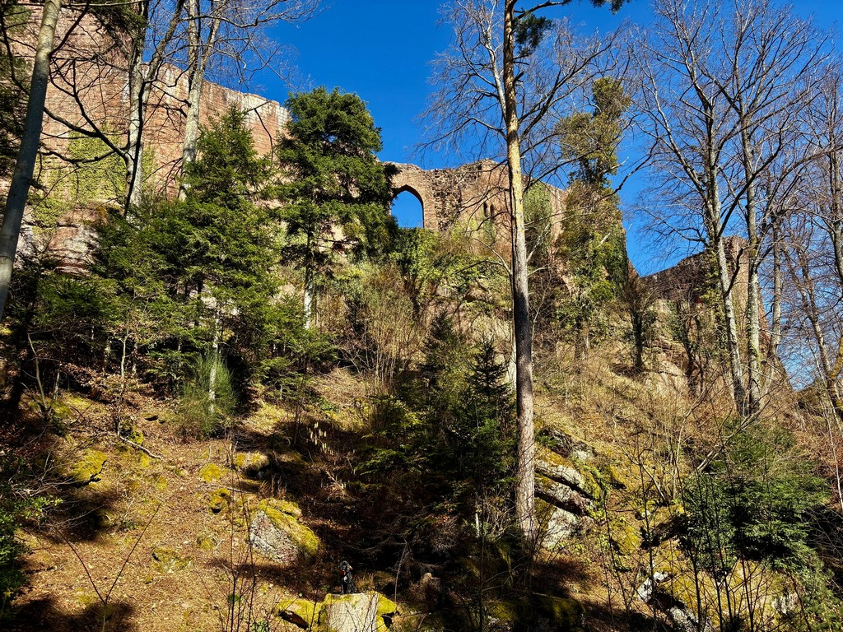

Slide 11
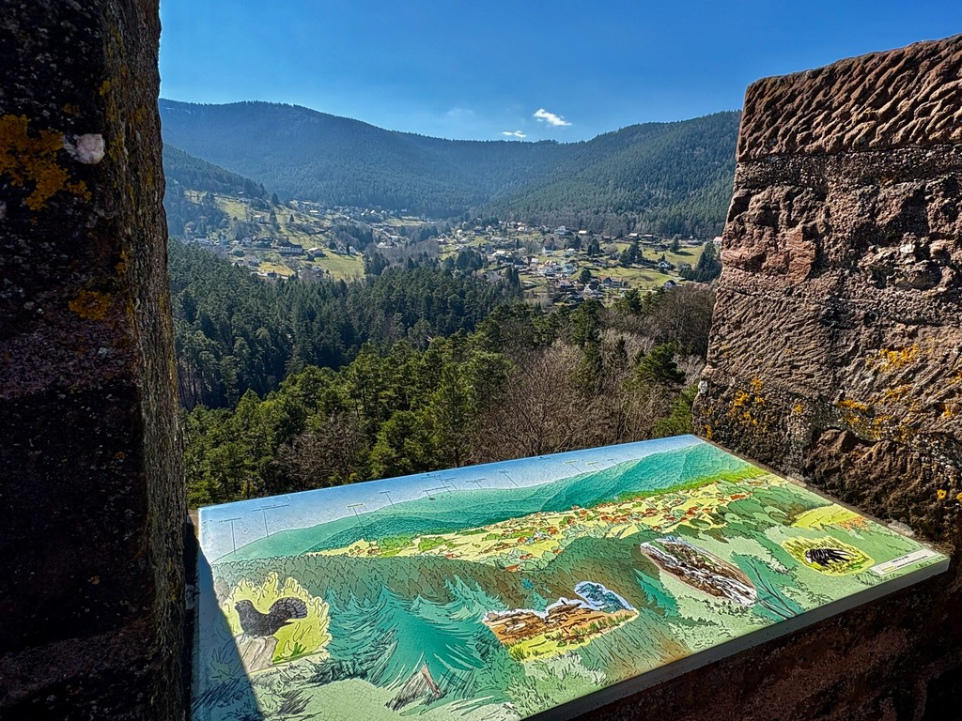

Slide 12
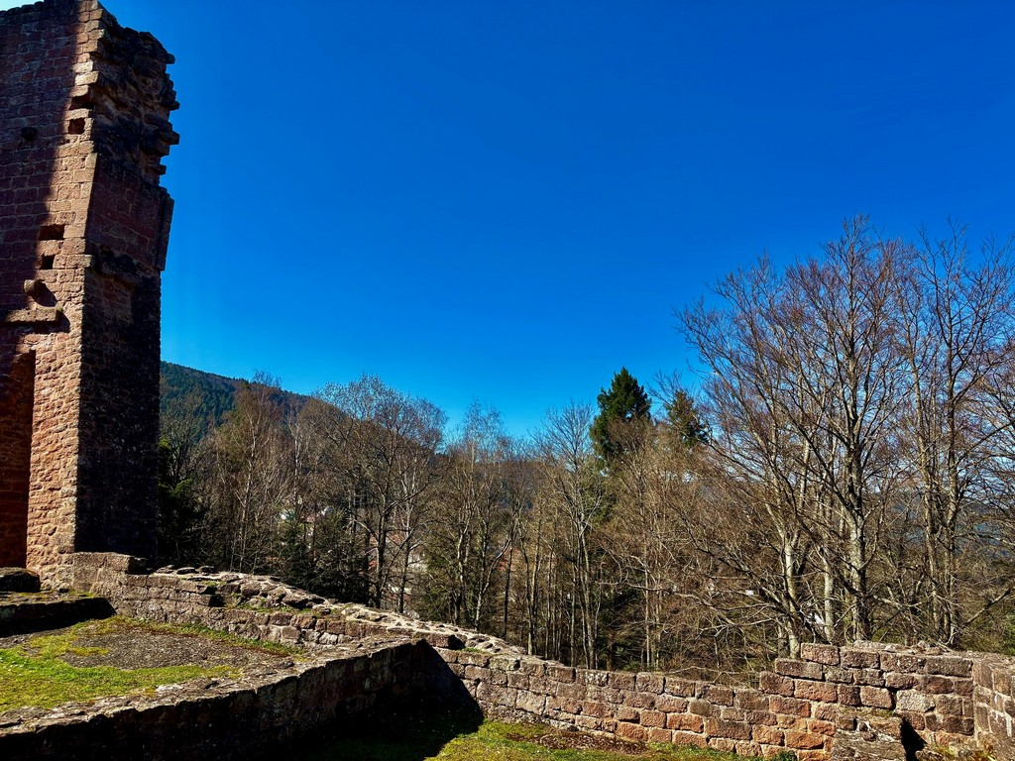

Slide 13
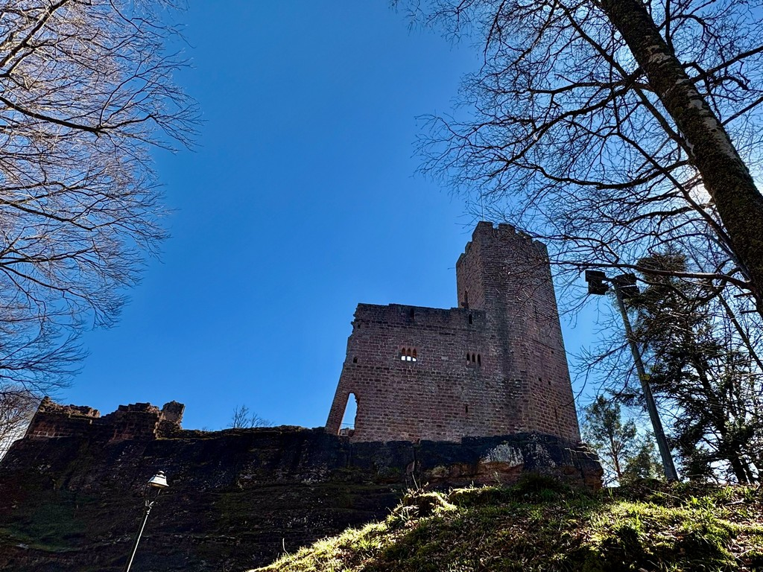

Slide 14
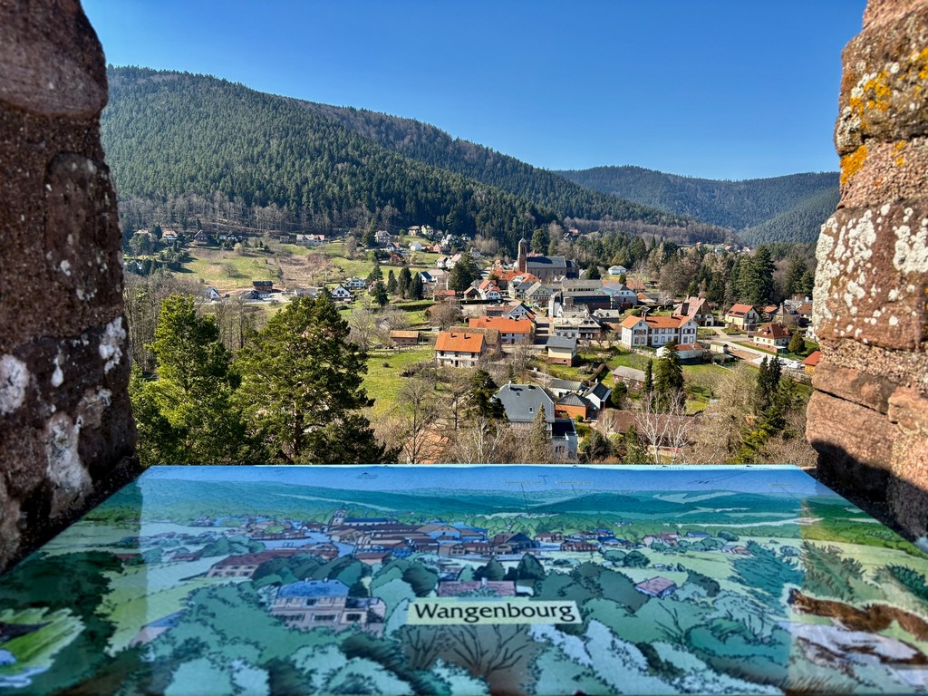

Slide 15
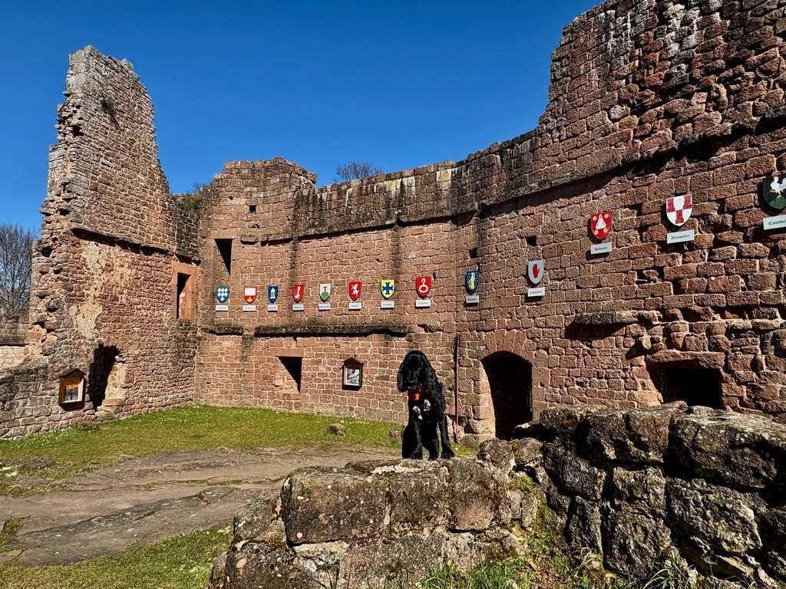

Slide 16
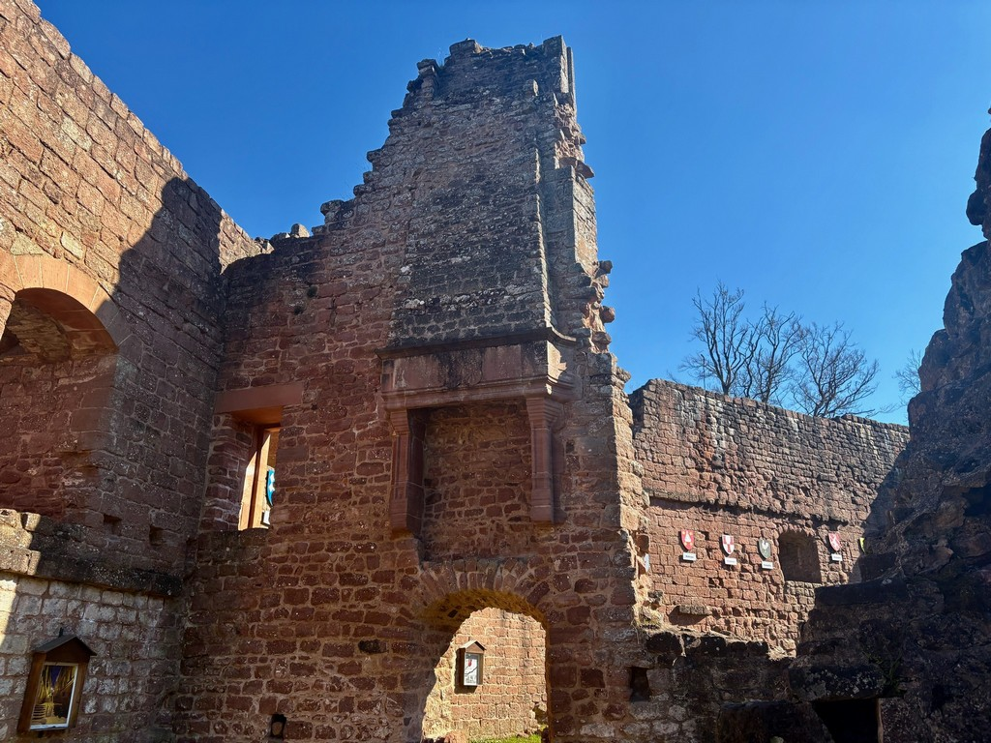

Slide 17
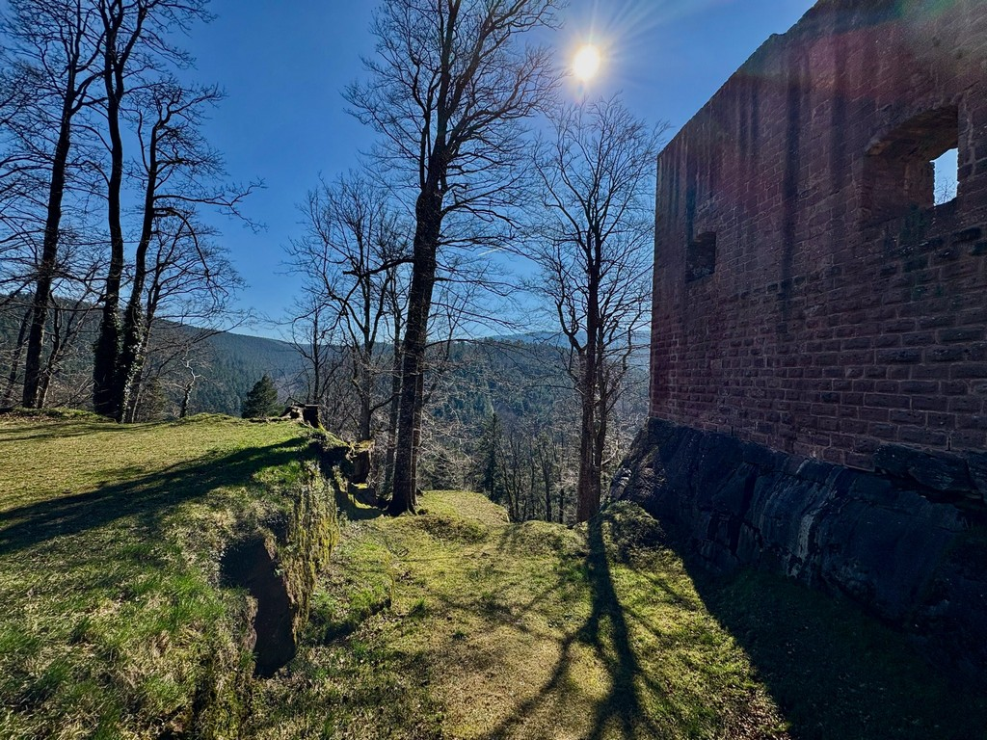

Slide 18
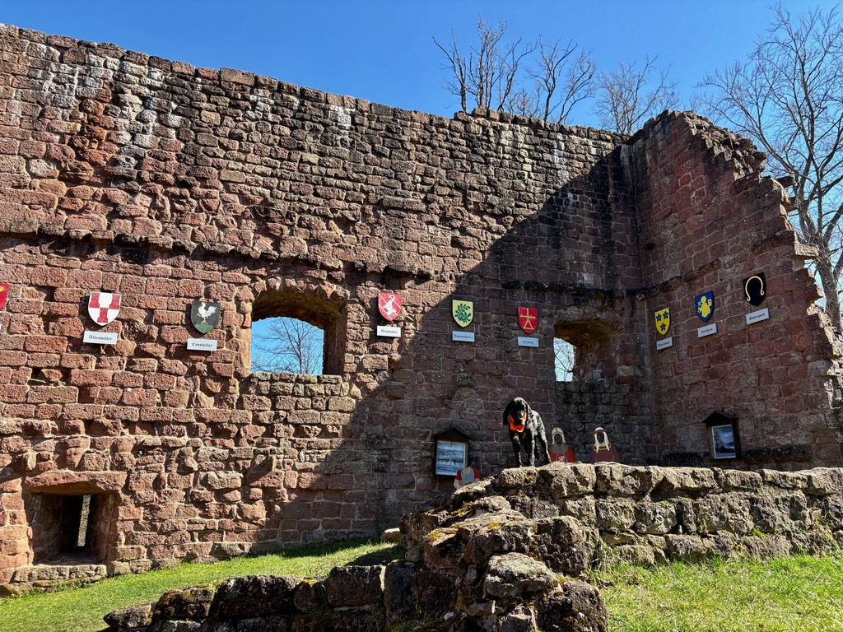

Slide 19
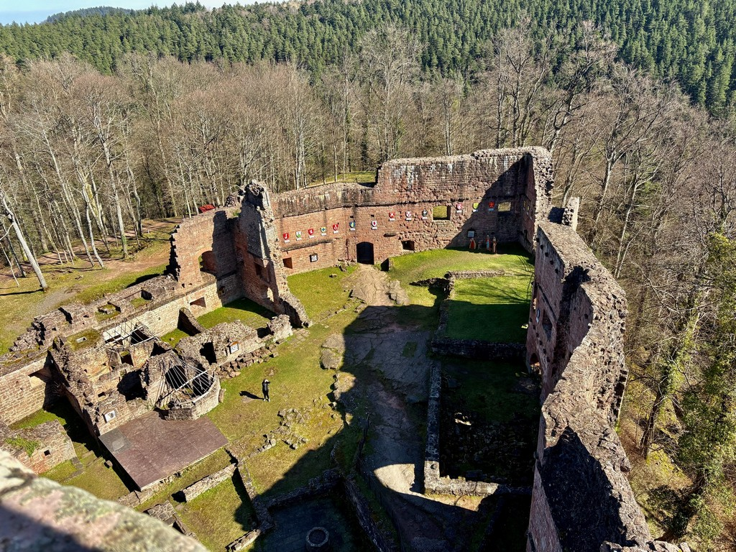

Slide 20
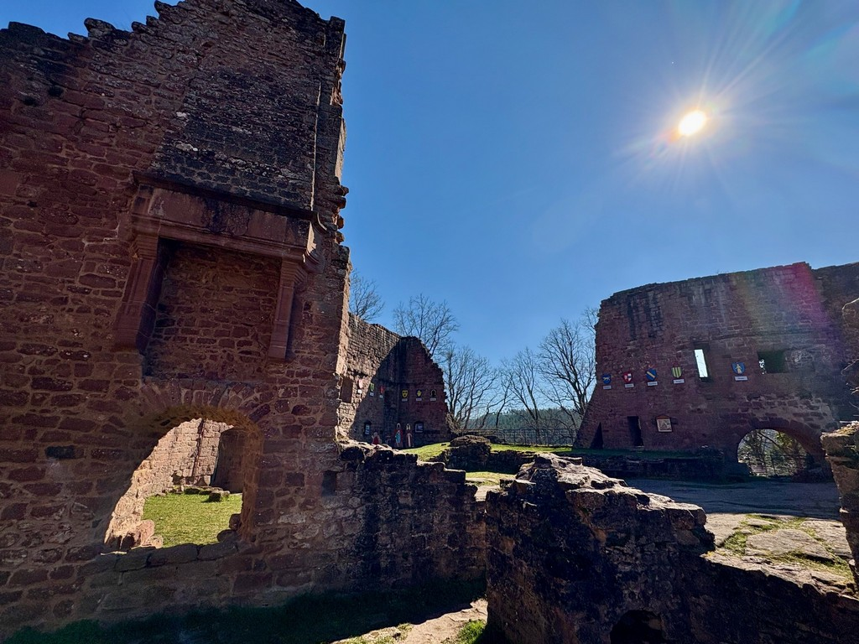

Slide 21
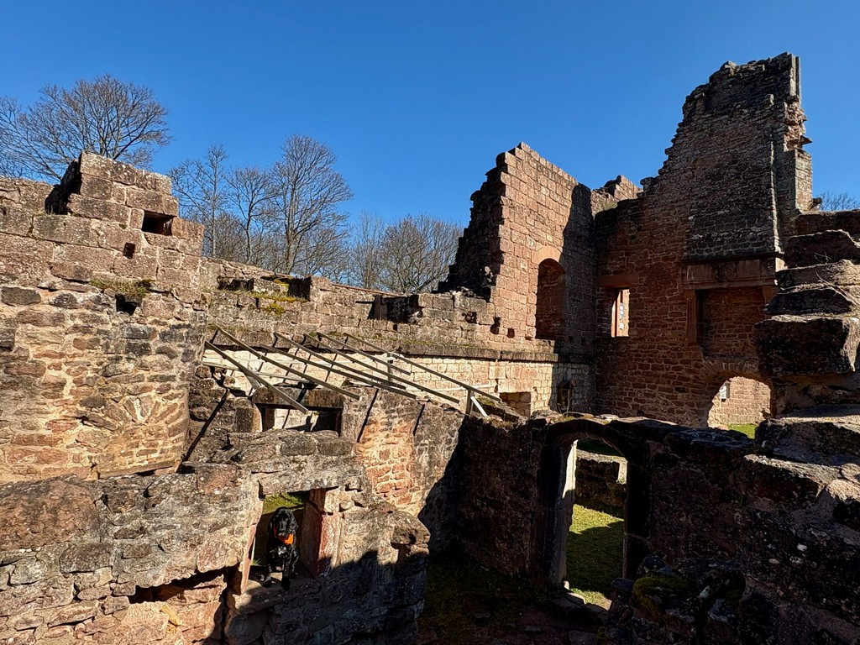

Slide 22
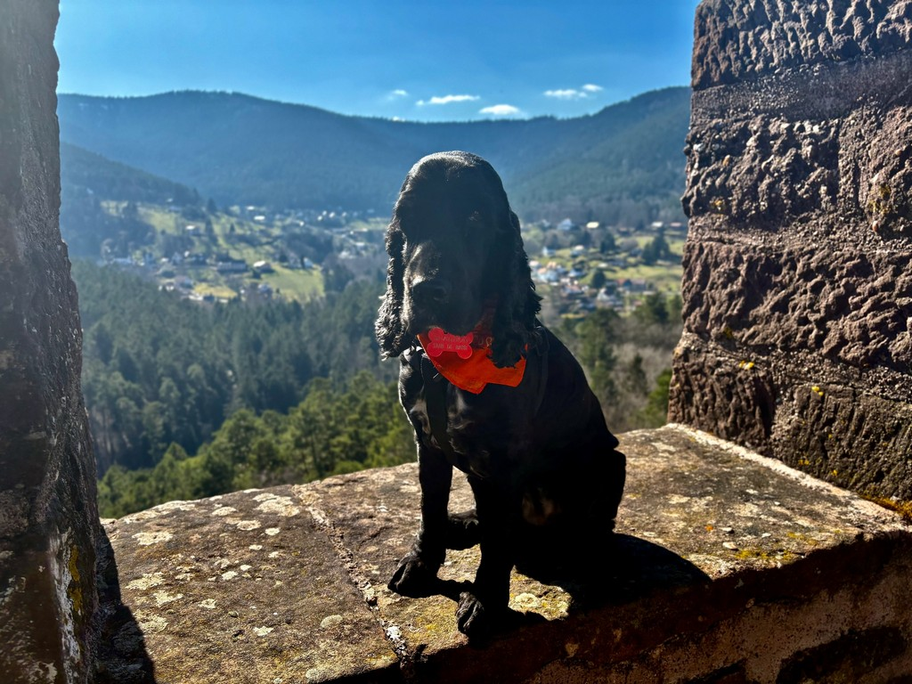

Slide 23
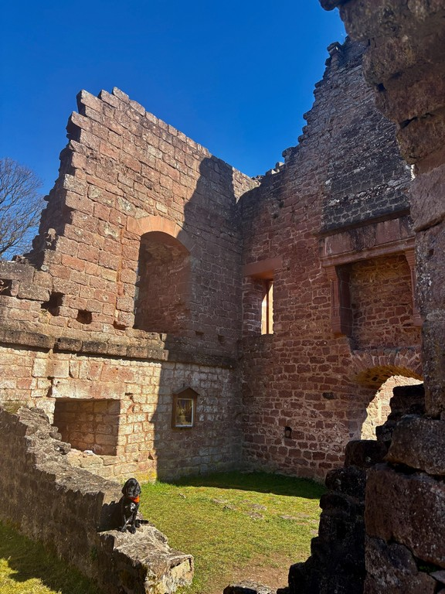

Slide 24
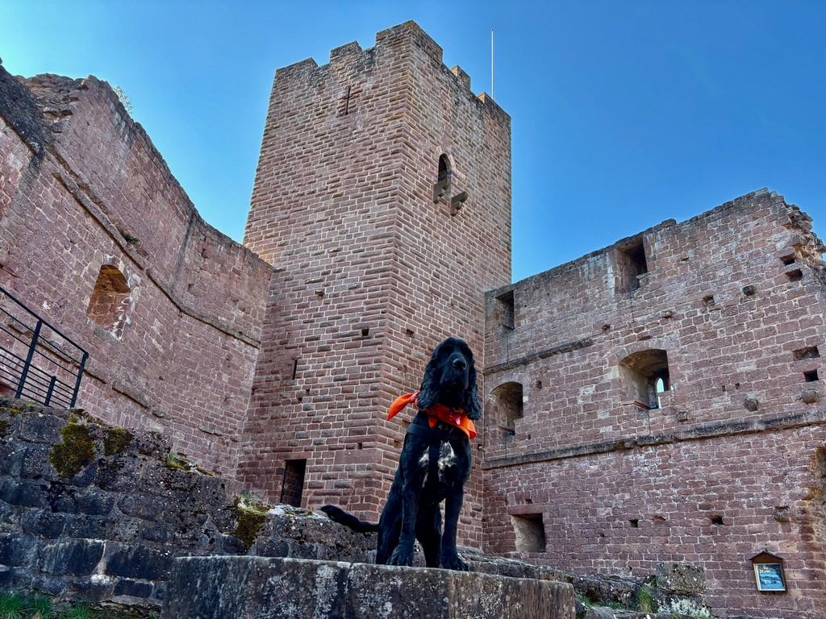

Slide 25
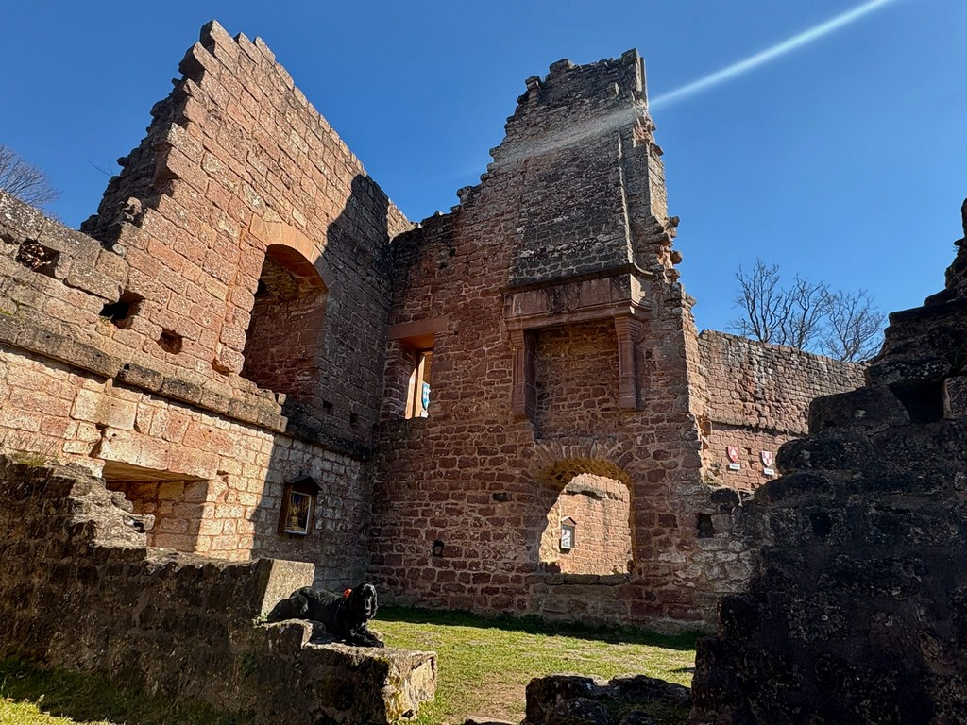

Slide 26
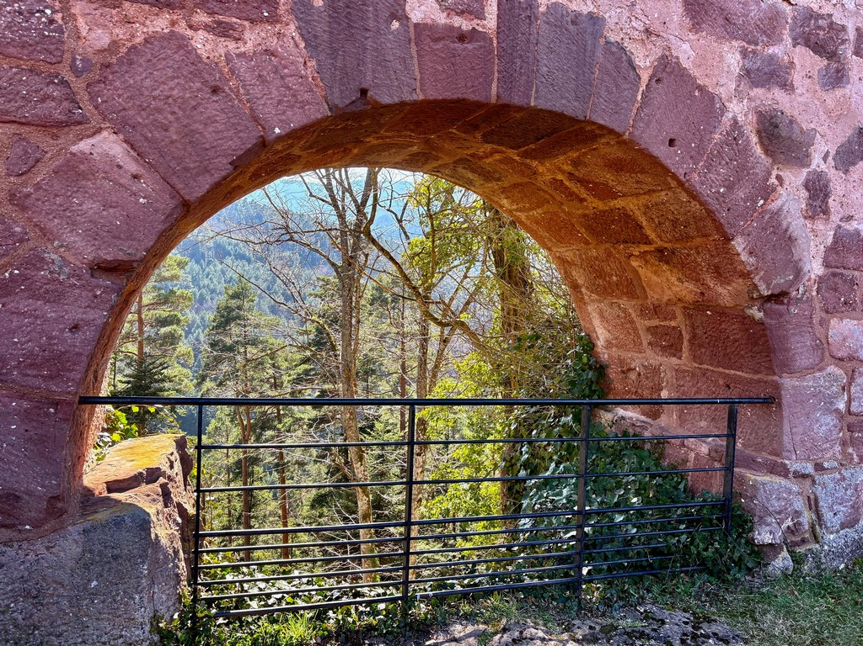

Slide 27
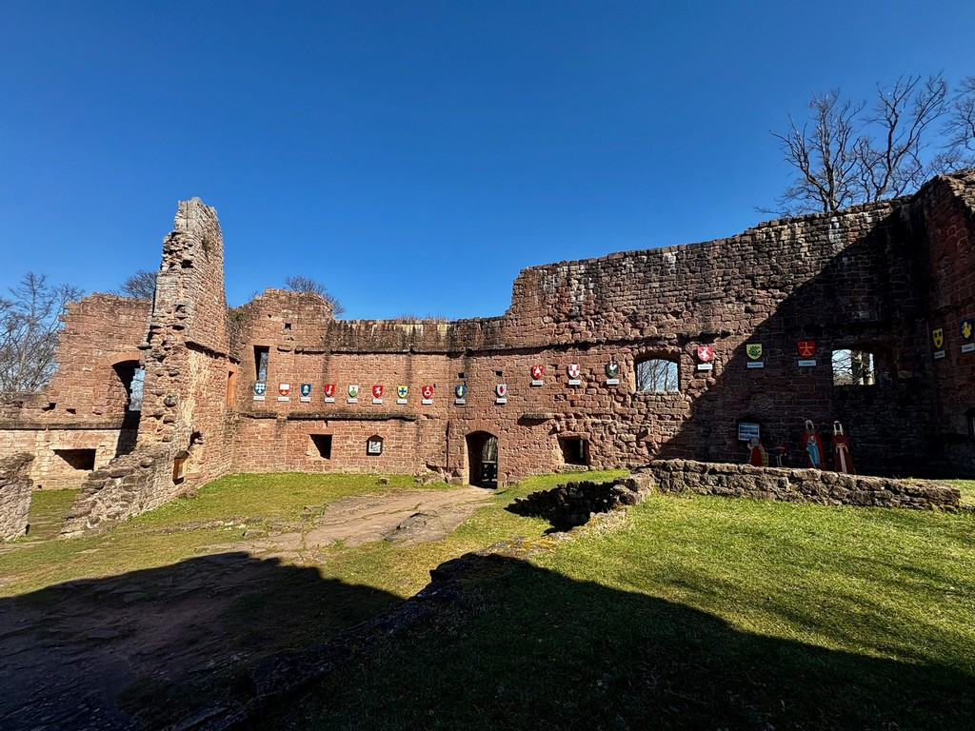

Slide 28
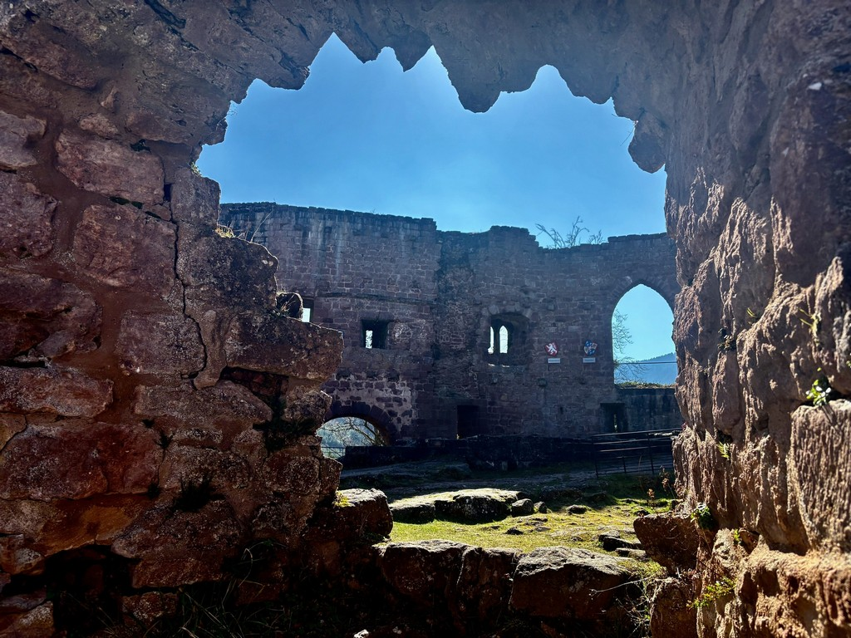

Slide 29
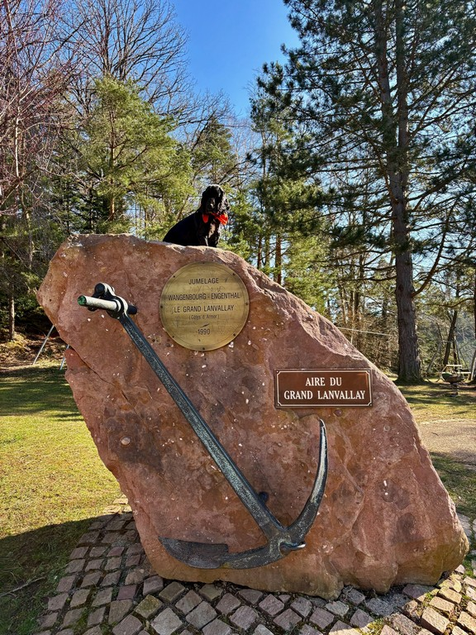

Slide 30
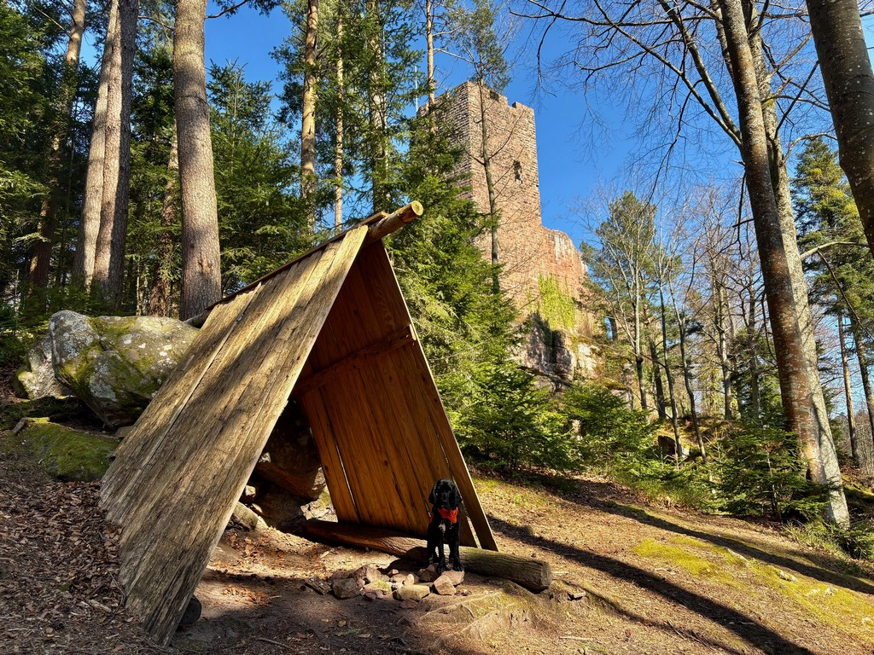

Slide 31
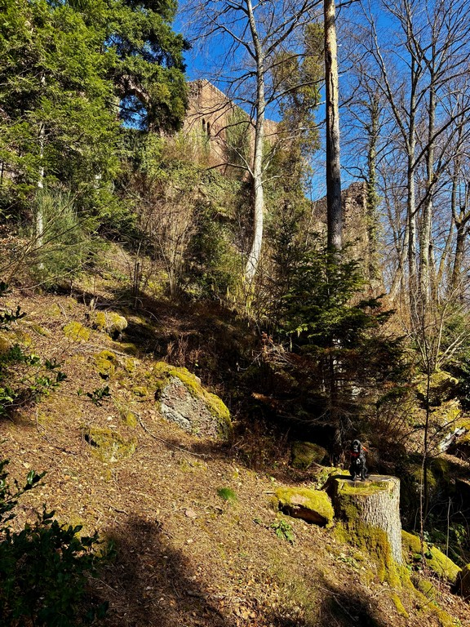

Slide 32
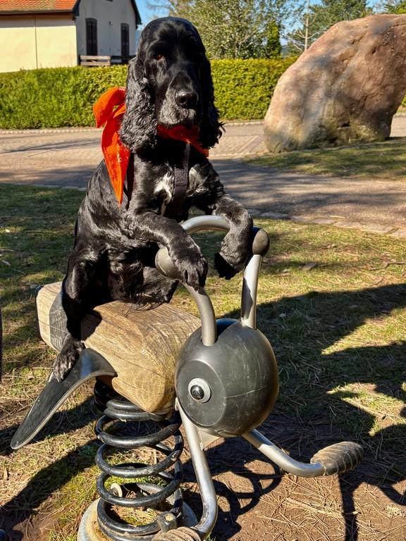

Slide 33
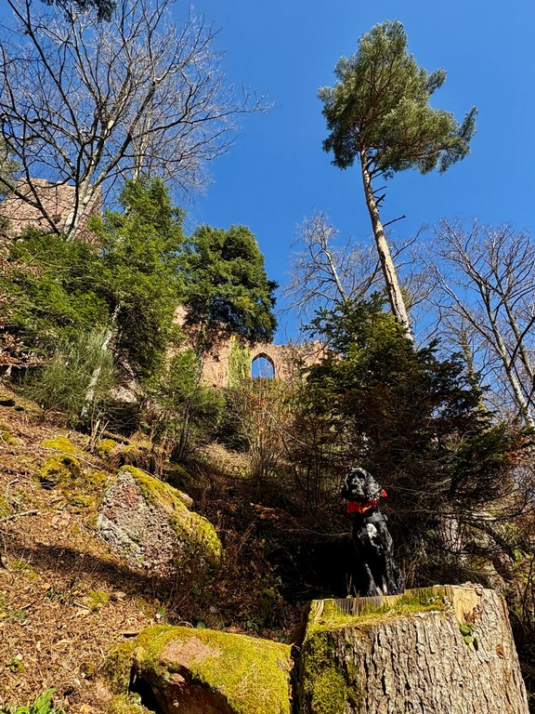

Slide 34
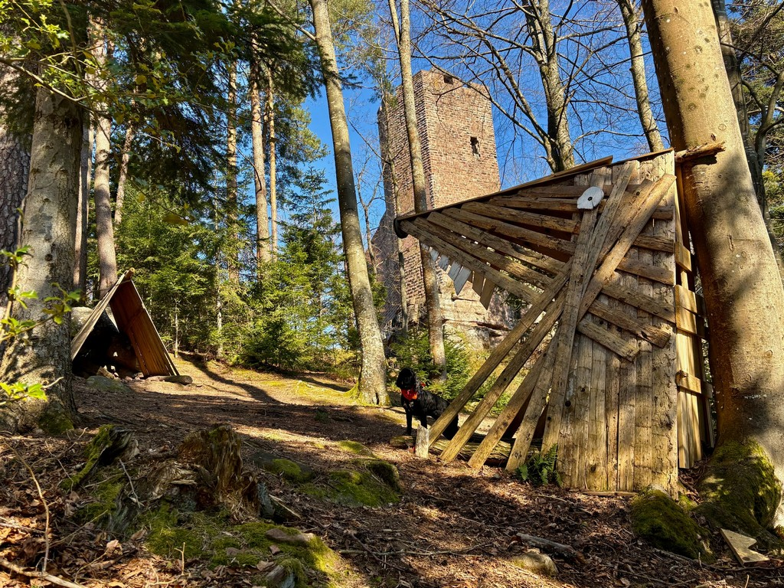

Slide 35
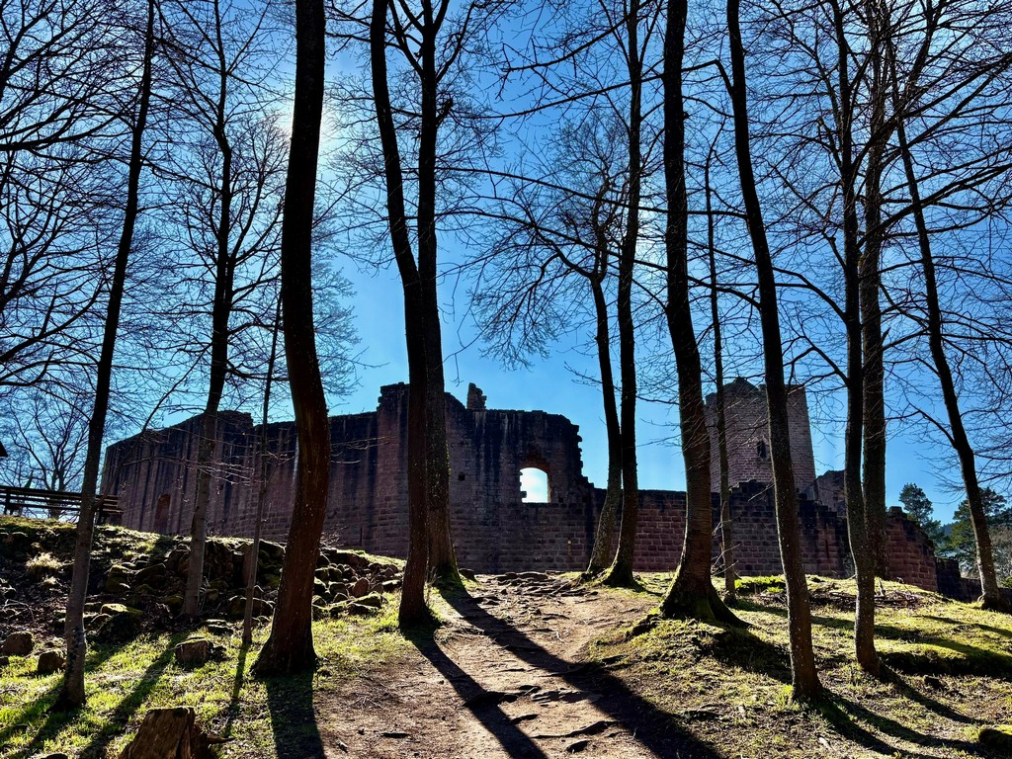

Slide 36


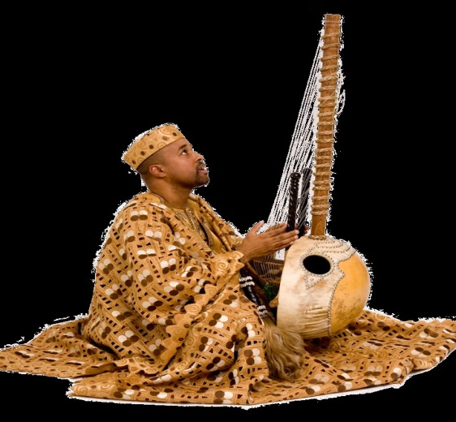



African Kora Inspirations
Internet
07.07.2025
2518
Participation
Création
Shannon cockinette

